Slide 1


Esercizi svolti di Progettazione di algoritmi Facoltà di Ingegneria dell'informazione, informatica e statistica
Dipartimento di informatica
Anno Accademico 2022-2023
Esercitazione 2
Notes:
‹#›

Slide 2
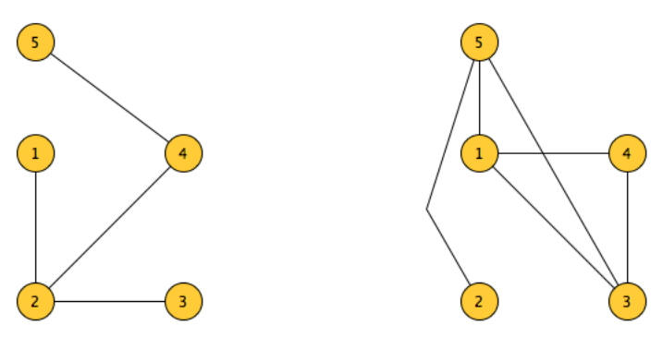
Es. 1. Almeno 1 tra un grafo e il suo complementare è connesso
Testo
Dato un grafo G il suo grafo complementare G^{c} e’ un grafo che ha gli stessi nodi di G ma in cui un arco e’ presente se e solo se manca a G.
Ad esempio, di seguito a sinistra un grafo G e a destra il suo complemento G^{c}.
Dimostrare che, per ogni grafo G, almeno uno dei grafi G e G^{c} e’ connesso.

Slide 3
Es. 1. Almeno 1 tra un grafo e il suo complementare è connesso
Soluzione
Supponiamo per assurdo che entrambi i grafi G e G^{c} siano non connessi. Ciò significa che esistono almeno due componenti connesse distinte in ciascuno dei due grafi.
Sia A una componente connessa di G e sia B una componente connessa di G^{c}. Poiché G^{c} ha gli stessi nodi di G, A e B sono insiemi disgiunti di nodi di G. Poiché A è connesso in G, esiste almeno un arco che connette due nodi di A. Ma poiché G^{c} ha gli stessi nodi di G, l'arco che connette questi due nodi non è presente in G^{c} e quindi questi due nodi appartengono a componenti connesse distinte di G^{c}. Quindi A e B sono due componenti connesse distinte sia in G che in G^{c}, il che è un assurdo.
Concludiamo quindi che almeno uno dei grafi G e G^{c} deve essere connesso.

Slide 4
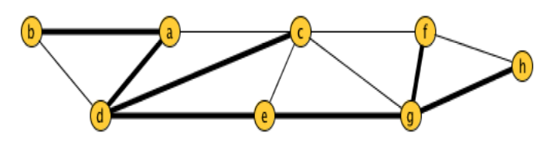
Es. 2. DFS possibili e impossibili
Testo
Si consideri il grafo G nella figura qui sotto e l’albero T formato dagli archi marcati.
L’albero T puo’ essere stato prodotto da una DFS? In caso affermativo, esibire una rappresentazione di G tramite liste di adiacenza in grado di produrre T e specificare il nodo da cui parte la visita e il numero di archi all’indietro che si ottengono a seguito della visita.

Slide 5
Es. 2. DFS possibili e impossibili
Soluzione
L’albero T non puo’ essere ottenuto da nessuna possibile visita in DFS, il che vuol dire che non e’ una DFS possibile
- root a: (a, d, e, g, h, [f obbligato partendo da h])
- root b: (b, a, d, e, g, h, [f obbligato partendo da h])
- root c: (c, d, a, b, e, g, h, [f obbligato partendo da h])
- root d: (d, a, b, e, g, h, [f obbligato partendo da h])
- root e: (e, d, a, b, [c obbligato partendo da a])
- root f: (f, g, h, e, d, a, b, [c obbligato partendo da a])
- root g: (g, e, d, a, b, [c obbligato partendo da a])
- root h: (h, g, e, d, a, b, [c obbligato partendo da a])

Slide 6
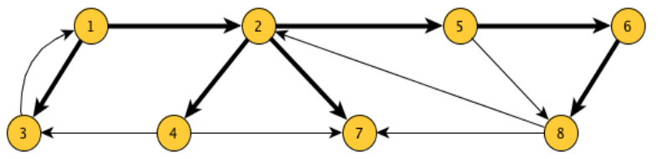
Es. 3. DFS possibili e impossibili
Testo
Si consideri il grafo diretto G nella figura qui sotto e l’albero (arborescenza) T formato dagli archi marcati.
L’albero T puo’ essere stato prodotto da una DFS? In caso affermativo, esibire una rappresentazione di G tramite liste di adiacenza in grado di produrre T e specificare il numero di archi all’indietro, in avanti e di attraversamento che si ottengono a seguito della visita.

Slide 7
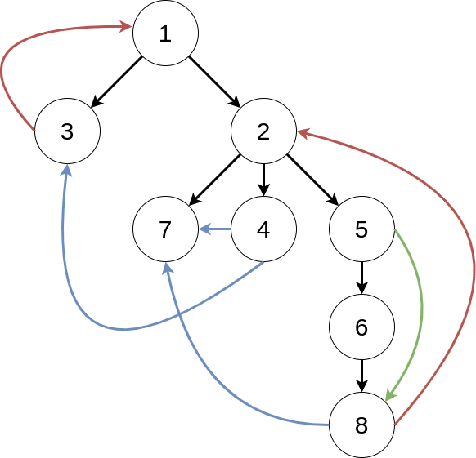
Es. 3. DFS possibili e impossibili
Soluzione
L’albero T puo’ essere il risultato di una DFS con il nodo 1 come radice e con il seguente ordine di visita: 1, 3, 2, 7, 4, 5, 6, 8.
Nella figura:
Gli archi neri formano l’albero di visita T.
Gli archi rossi corrispondono agli archi all’indietro.
Gli archi verdi corrispondono agli archi in avanti.
Gli archi blu corrispondono agli archi di attraversamento.

Slide 8
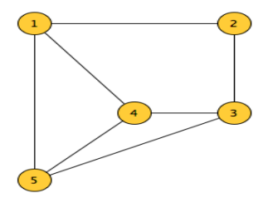
Es. 4. Passeggiata che percorre tutti gli archi di un grafo non orientato esattamente 2 volte, 1 per ogni direzione
Testo
Descrivere un algoritmo che, dato un grafo connesso G, trova un cammino in G che attraversa tutti gli archi una e una sola volta in ognuna delle due direzioni. L’algoritmo deve avere complessita’ O(m).
Ad esempio per il grafo in figura che ha 7 archi una possibile soluzione e’ il seguente cammino di lunghezza 14: 1 - 4 - 5 - 4 - 1 - 5 - 1 - 2 - 3 - 4 - 3 - 5 - 3 - 2 - 1

Slide 9
Es. 4. Passeggiata che percorre tutti gli archi di un grafo non orientato esattamente 2 volte, 1 per ogni direzione
Ricorda che
Una passeggiata che percorre tutti gli archi di un grafo non orientato esattamente 2 volte, una volta per ogni direzione, è chiamata passeggiata di Eulero.
Perché un grafo non orientato abbia una passeggiata di Eulero, deve soddisfare due condizioni:
Tutti i vertici devono avere grado pari. Poiché ogni volta che si attraversa un arco, si aumenta il grado del vertice di partenza di 1 e lo stesso per il vertice di arrivo, ogni vertice deve avere lo stesso numero di archi in ingresso e in uscita per poter tornare al punto di partenza alla fine della passeggiata.
Il grafo deve essere connesso o avere più componenti connesse, ognuna delle quali deve soddisfare la condizione 1.

Slide 10
Es. 4. Passeggiata che percorre tutti gli archi di un grafo non orientato esattamente 2 volte, 1 per ogni direzione
Idea
L'algoritmo inizia con il nodo di partenza inserendolo nello stack e poi continua a popolare lo stack con i nodi adiacenti, uno per volta, finché ci sono nodi con archi uscenti. Quando un nodo non ha più archi uscenti, viene rimosso dallo stack e aggiunto al percorso euleriano. Questo processo viene ripetuto finché lo stack non è vuoto.
Una volta che lo stack è vuoto, viene verificato se il percorso copre tutti gli archi nel grafo. Se ci sono ancora archi non visitati, l'algoritmo restituisce "None" per indicare che non è possibile trovare un percorso euleriano nel grafo dato.

Slide 11
Es. 4. Passeggiata che percorre tutti gli archi di un grafo non orientato esattamente 2 volte, 1 per ogni direzione
Soluzione
def eulerian_path(graph, start):
stack = [start]
path = []
while stack:
node = stack[-1]
if node not in graph or len(graph[node]) == 0:
# If the node has no more outgoing edges, add it to the path
path.append(stack.pop())
else:
# If the node has outgoing edges, continue traversing
adj = graph[node].pop(0)
stack.append(adj)
# Reverse the path to get the correct order
path.reverse()
# Check if the path covers all edges in the graph
if sum(len(edges) for edges in graph.values()) > 0:
return None
return path

Slide 12
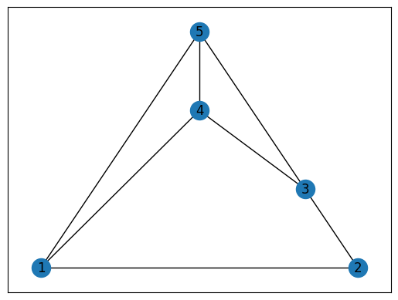
Es. 4. Passeggiata che percorre tutti gli archi di un grafo non orientato esattamente 2 volte, 1 per ogni direzione
Esecuzione
graph = {
1 : [2, 4, 5],
2 : [1, 3],
3 : [2, 4, 5],
4 : [1, 3, 5],
5 : [1, 3, 4]
}
drawGraph(graph)
eulerian_path(graph, 1) -> [1, 5, 4, 5, 3, 4, 3, 2, 3, 5, 1, 4, 1, 2, 1]

Slide 13
Es. 5. Algoritmo per determinare se l'arco (a,b) è un ponte
Testo
Supponiamo di avere un grafo connesso rappresentato come un dizionario di liste di adiacenza. Si vuole scrivere un algoritmo che determini se l'arco (a,b) è un ponte del grafo, ovvero se la rimozione di tale arco causerebbe l'aumento del numero di componenti connesse del grafo.

Slide 14
Es. 5. Algoritmo per determinare se l'arco (a,b) è un ponte
Idea
Calcolare il numero di nodi raggiunti da un nodo arbitrario usando il grafo originale con l'arco (a,b). Si può utilizzare l'algoritmo della ricerca in profondità o della ricerca in ampiezza per questo.
Rimuovere l'arco (a,b) dal grafo.
Calcolare il numero di nodi raggiunti da un nodo arbitrario usando il grafo senza l’arco (a, b). Ancora una volta, si può utilizzare l'algoritmo della ricerca in profondità o della ricerca in ampiezza per questo.
Se il numero di nodi raggiunti dalle due ricerche e’ differente, allora (a, b) e’ un arco ponte.

Slide 15
Es. 5. Algoritmo per determinare se l'arco (a,b) è un ponte
Soluzione
def is_bridge(graph, a, b):
visited = set()
dfs(list(graph)[0], visited, graph)
num_components_with_edge = len(visited)
graph[a].remove(b)
graph[b].remove(a)
visited = set()
dfs(list(graph)[0], visited, graph)
num_components_without_edge = len(visited)
graph[a].append(b)
graph[b].append(a)
return num_components_without_edge != num_components_with_edge
def dfs(node, visited, graph):
visited.add(node)
for neighbor in graph[node]:
if neighbor not in visited:
dfs(neighbor, visited, graph)

Slide 16
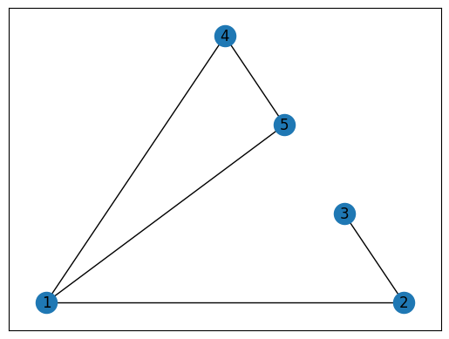
Es. 5. Algoritmo per determinare se l'arco (a,b) è un ponte
Esecuzione
graph = {
1 : [2, 4, 5],
2 : [1, 3],
3 : [2],
4 : [1, 5],
5 : [1, 4]
}
drawGraph(graph)
is_bridge(graph, 2, 1) -> True
is_bridge(graph, 4, 5) -> False

